Slide 1
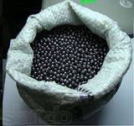

Slide 2
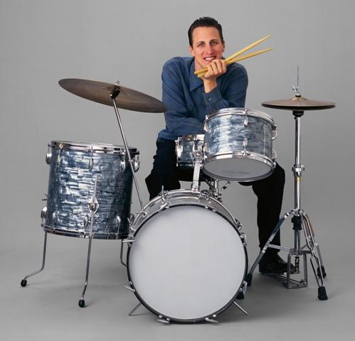

Slide 3
7 13 9
─ ─ ─
9 9 9

Slide 4
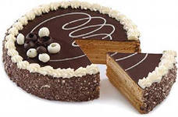
Сложение и вычитание дробей
с одинаковыми знаменателями

Slide 5
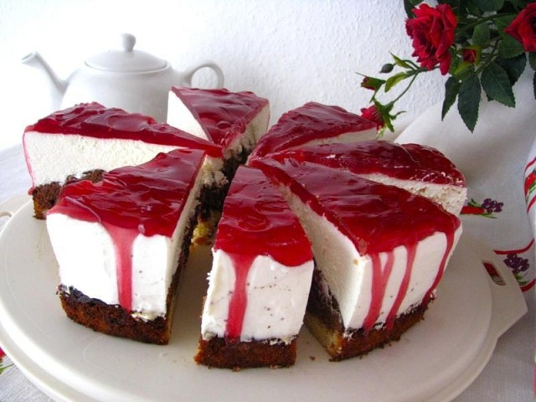
7 частей

Slide 6
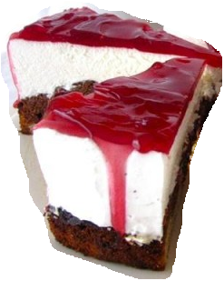
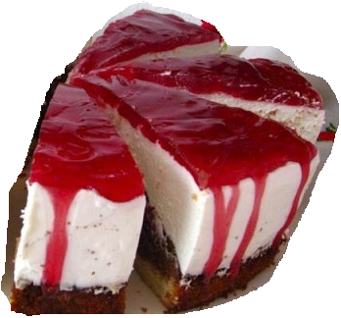
2
─
7
4
─
7

Slide 7
2
─
7
4
─
7
6
─
7
+
=
2
─
7
4
─
7

Slide 8
4
─
7
2
─
7
2
─
7
-
=
2
─
7
4
─
7

Slide 9
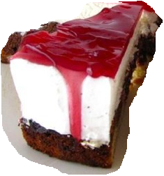
7
─
7
6
─
7
1
─
7
-
=
2
─
7
4
─
7

Slide 10
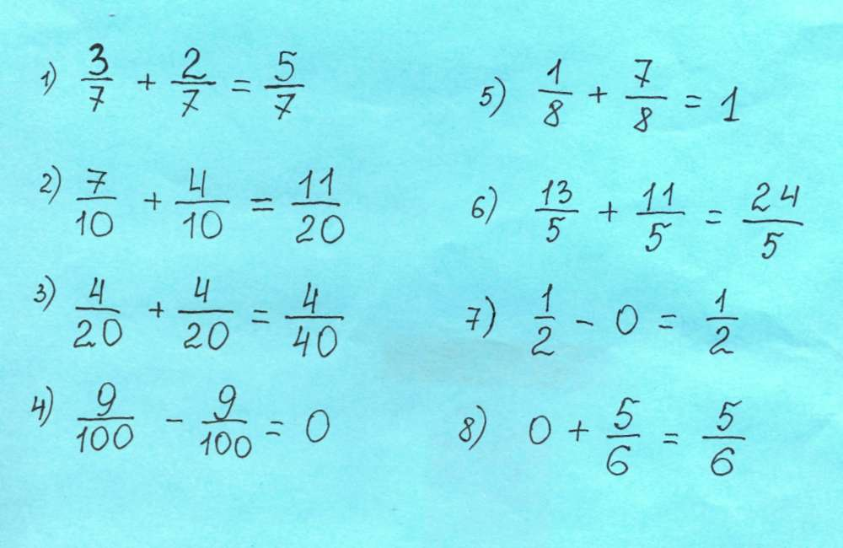

Slide 11
10
─ м
5
16
─ м
5
8
─ м
5
12
─ м
5

